Slide 1
第18章 【综合实例】MyWord字处理软件
——核心功能界面演示

Slide 2
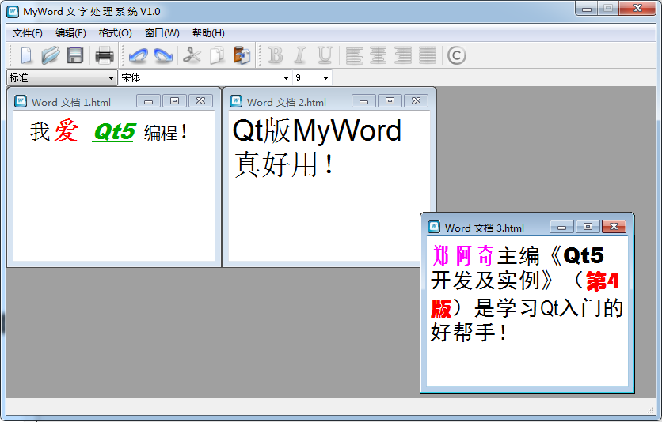
核心功能界面演示
Qt版MyWord字处理软件的运行界面如图18.1所示。

Slide 3
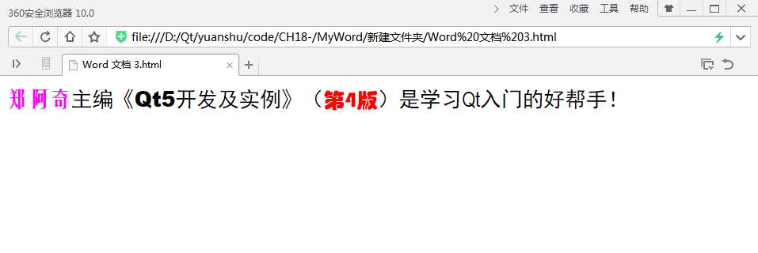
核心功能界面演示
运行程序后会出现主界面，顶端的菜单栏包括“文件”“编辑”“格式”“窗口”和“帮助”五个主菜单。
菜单栏下面是工具栏，包含了系统常用的功能按钮。工具栏有四个工具条，分别将一组相关功能按钮或控件组织在一起。
工具栏的第一行有三个工具条：第一个工具条包括新建、打开、保存、打印等文档管理功能；第二个工具条包括撤销、重做、剪切、复制和粘贴这些最基本的文本编辑功能；第三个工具条是各种较高级的文字字体格式设置按钮，包括加粗、倾斜、加下画线，还包括段落对齐及文本颜色设置等。
在工具栏的第二行的工具条中有三个组合选择框控件，用于为文档添加段落标号和编号，以及选择特殊字体和更改字号。利用该工具条可以完成更复杂的文档排版和字体美化工作。
此外，在图18.1中还给出了使用该软件制作出的三个文档示例。用Qt版MyWord字处理软件制作出的文档统一以HTML格式存盘，可使用Web浏览器打开观看效果，如图18.2所示。

Slide 4
核心功能界面演示
开发这个软件主要分为如下三个阶段进行。
（1）界面设计开发
界面设计开发内容包括菜单系统设计、工具栏设计、多窗体MDI程序框架的建立及多个文档子窗口的管理和控制等。
（2）文本编辑功能实现
文本编辑功能实现主要包括文档的建立、打开和保存，文本的剪切、复制和粘贴，操作撤销与恢复等这些最基本的文档编辑功能。
（3）排版美化功能实现
排版美化功能实现包括字体选择，字形、字号和文字颜色的设置，文档段落标号和编号的添加，段落对齐方式设置等高级功能实现。

Slide 5
第18章 【综合实例】MyWord字处理软件
——界面设计与开发

Slide 6


01
1．菜单设计基本操作
2．MyWord系统菜单
菜单系统设计

Slide 7
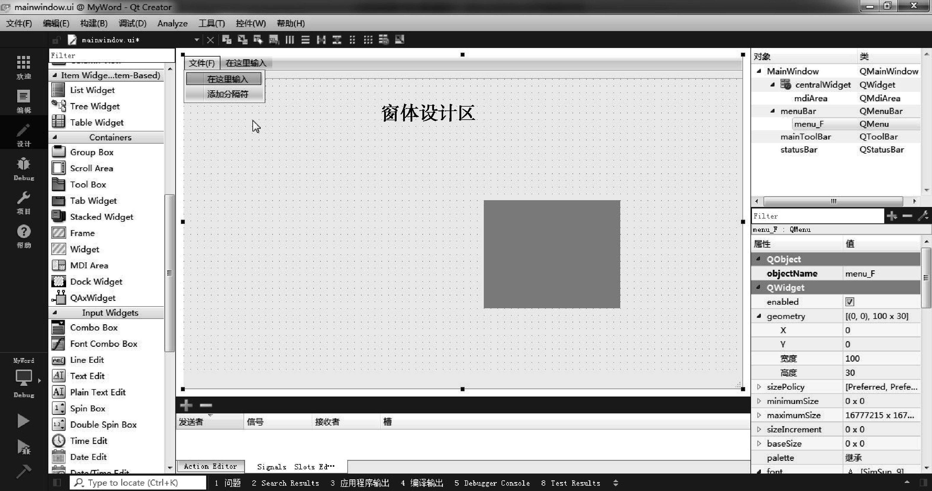
1．菜单设计基本操作
双击项目树的mainwindow.ui文件切换至Qt图形界面设计模式，如图18.3所示。

Slide 8
1．菜单设计基本操作
（1）菜单的创建
在图18.3的窗体设计区左上角有一个“在这里输入”文字标签，用鼠标双击可输入文字，例如，我们输入“文件(F)”后回车（一定要回车！），就在界面上创建了一个名为“文件”的窗口主菜单，而此时“在这里输入”标签又分别出现在“文件”菜单的右侧和下方；分别在其上双击输入自定义的文字，又可以以同样的方式创建第二个主菜单和“文件”主菜单下的菜单项；当然也可以随时双击“添加分隔符”标签在任意菜单项之间引入分隔条。

Slide 9
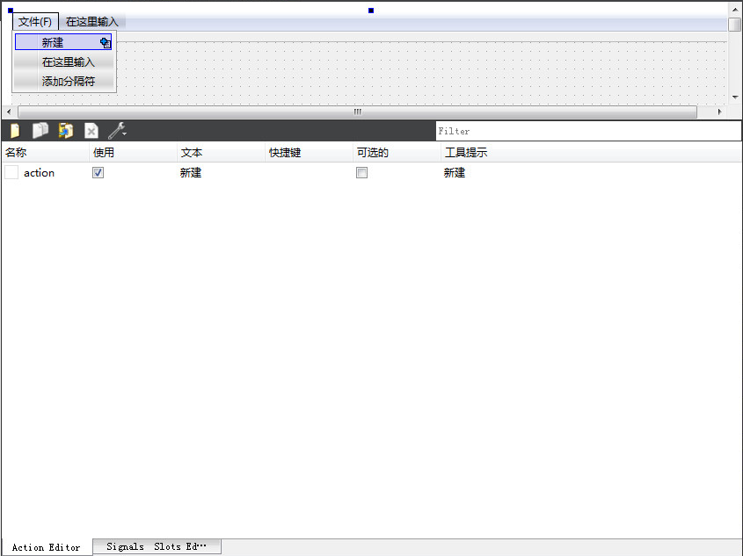
1．菜单设计基本操作
（2）菜单项编辑器（Action Editor）
用第（1）步的方法在“文件”主菜单下创建一个“新建”菜单项，窗体设计区下方就会出现菜单项编辑器子窗口，如图18.4所示，在其中可看到新添加的“新建”菜单项的条目。

Slide 10
1．菜单设计基本操作
（3）编辑菜单项属性
在菜单项编辑器子窗口中，右击要编辑的菜单项条目，从弹出的菜单中选择“编辑...”项，打开该菜单项的“编辑动作”对话框，在其中编辑菜单项的各项属性，如图18.5所示。

Slide 11
1．菜单设计基本操作
（4）设置菜单项图标
菜单项图标运行时显示在其文字标签之前（与工具栏对应按钮的图标一致），用于表示该菜单项所具备的功能。设置菜单项图标的方法是：单击“编辑动作”对话框的“图标”栏右侧的 按钮右端的下拉箭头，在弹出的列表中选择“选择文件...”项，弹出“选择一个像素映射”对话框，选择事先准备好的图片资源打开即可，如图18.6所示。

Slide 12
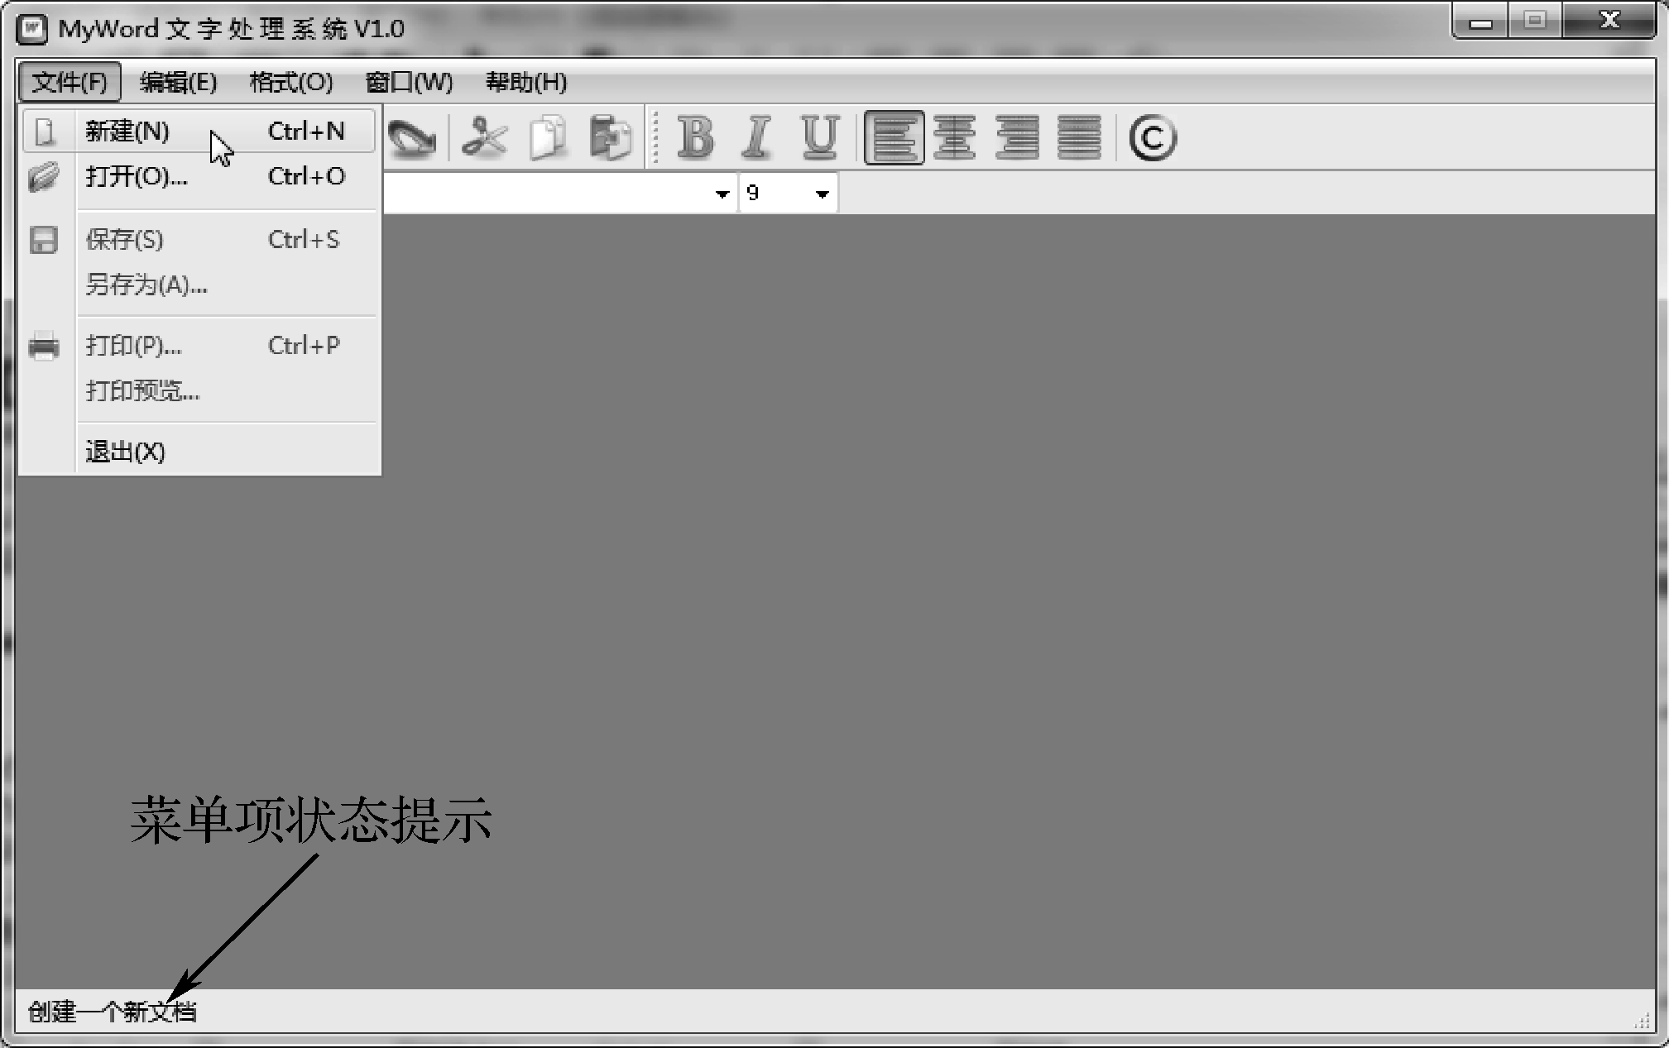
1．菜单设计基本操作
（5）设置菜单项状态提示
菜单项状态提示指运行时显示在应用程序底部状态栏上的提示文字，当用户将鼠标指针置于该菜单项上时就会显示出来，向用户说明此菜单项的功能，如图18.7所示。

Slide 13
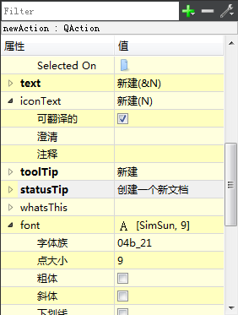
1．菜单设计基本操作
菜单项状态提示无法通过“编辑动作”对话框设置，只能在该菜单项的“属性”窗口中设置，选中菜单项编辑器中要进行设置的菜单项条目，在窗体设计区右下方的“属性”窗口中设置“statusTip”的内容即可，如图18.8所示，这里为“新建”菜单项设置的状态提示文字为“创建一个新文档”。

Slide 14
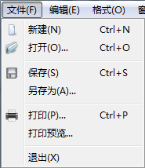
2．MyWord系统菜单
（1）“文件”主菜单
“文件”主菜单各功能项的设计见表18.1。
名 称 | 对 象 名 | 组 合 键 | 图 标 | 状态提示文字
新建(N) | newAction | Ctrl+N |  | 创建一个新文档
打开(O)… | openAction | Ctrl+O |  | 打开已存在的文档
保存(S) | saveAction | Ctrl+S |  | 将当前文档存盘
另存为(A)… | saveAsAction |  |  | 以一个新名字保存文档
打印(P)… | printAction | Ctrl+P |  | 打印输出文档
打印预览… | printPreviewAction |  |  | 预览打印效果
退出(X) | exitAction |  |  | 退出应用程序
“文件”主菜单的运行显示效果如图18.9所示。

Slide 15
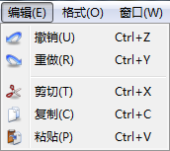
2．MyWord系统菜单
（2）“编辑”主菜单
“编辑”主菜单各功能项的设计见表18.2。
名 称 | 对 象 名 | 组 合 键 | 图 标 | 状态提示文字
撤销(U) | undoAction | Ctrl+Z |  | 撤销当前操作
重做(R) | redoAction | Ctrl+Y |  | 恢复之前操作
剪切(T) | cutAction | Ctrl+X |  | 从文档中裁剪所选内容，并将其放入剪贴板
复制(C) | copyAction | Ctrl+C |  | 复制所选内容，并将其放入剪贴板
粘贴(P) | pasteAction | Ctrl+V |  | 将剪贴板的内容粘贴到文档
“编辑”主菜单的运行显示效果如图18.10所示。

Slide 16
2．MyWord系统菜单
（3）“格式”主菜单
“格式”主菜单各功能项的设计见表17.3。
名 称 | 对 象 名 | 子 菜 单 项 | 组 合 键 | 图 标 | 状态提示文字
字体(D) | boldAction | 加粗(B) | Ctrl+B |  | 将所选文字加粗
 | italicAction | 倾斜(I) | Ctrl+I |  | 将所选文字用斜体显示
 | underlineAction | 下画线(U) | Ctrl+U |  | 为所选文字加下画线
段落 | leftAlignAction | 左对齐(L) | Ctrl+L |  | 将文字左对齐
 | centerAction | 居中(E) | Ctrl+E |  | 将文字居中对齐
 | rightAlignAction | 右对齐(R) | Ctrl+R |  | 将文字右对齐
 | justifyAction | 两端对齐(J) | Ctrl+J |  | 将文字左右两端同时对齐，并根据需要调整字间距
颜色(C)… | colorAction |  |  |  | 设置文字颜色

Slide 17
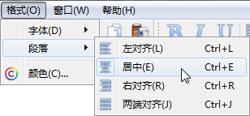
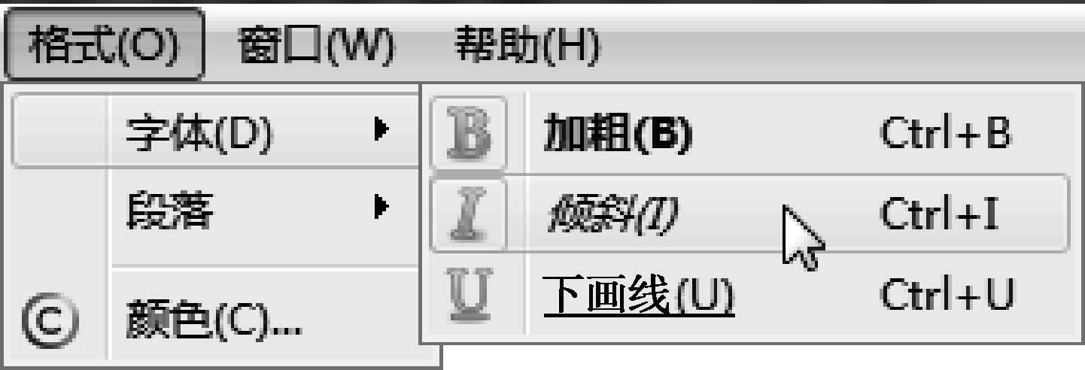
2．MyWord系统菜单
“格式”主菜单的运行显示效果如图18.11所示，其下的“字体”和“段落”菜单项的各子菜单皆是可选菜单项，将它们的“Checkable”属性都置为True（勾选），运行时，选中菜单项的图标的四周会出现边框，如图18.12所示。“段落”菜单项下的各子菜单都是互斥的，同一时刻只能有一个菜单项处于选中状态（图标四周有边框），只要将这些子菜单项加入同一个动作组即可达到这种效果，下面编程来实现这个功能。

Slide 18
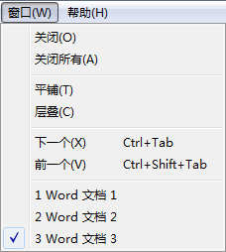
2．MyWord系统菜单
（4）“窗口”主菜单
“窗口”主菜单各功能项的设计见表18.4。
名 称 | 对 象 名 | 组 合 键 | 状态提示文字
关闭(O) | closeAction | — | 关闭活动文档子窗口
关闭所有(A) | closeAllAction | — | 关闭所有子窗口
平铺(T) | tileAction | — | 平铺子窗口
层叠(C) | cascadeAction | — | 层叠子窗口
下一个(X) | nextAction | Ctrl+Tab | 移动焦点到下一个子窗口
前一个(V) | previousAction | Ctrl+Shift+Tab | 移动焦点到前一个子窗口
“窗口”主菜单的运行显示效果如图18.13所示。

Slide 19
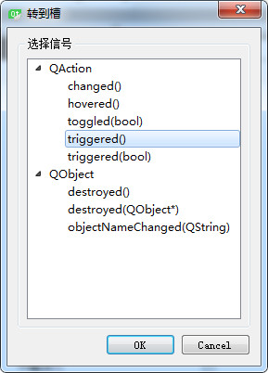
2．MyWord系统菜单
（5）“帮助”主菜单
“帮助”主菜单各功能项的设计见表18.5。
名 称 | 对 象 名 | 组 合 键 | 状态提示文字
关于(A) | aboutAction | — | 关于 MyWord V1.0的内容
关于 Qt 5(Q) | aboutQtAction | — | 关于 Qt 5 类库的最新信息
这个菜单结构很简单，在添加完其中的两个菜单项后，就可以直接编写代码来实现它们的功能，方法是右击菜单项编辑器中的对应条目，从弹出的菜单中选择“转到槽”项，在“转到槽”对话框中选择信号“triggered()”，单击“OK”按钮即可进入该菜单项动作代码编辑区，如图18.14所示。

Slide 20
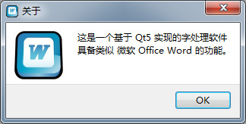
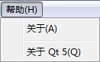
2．MyWord系统菜单
编写“关于(A)”菜单项的代码如下：
void MainWindow::on_aboutAction_triggered()
{
QMessageBox::about(this, tr("关于"), tr("这是一个基于 Qt5 实现的字处理软件\r\n具备类似 微软 Office Word 的功能。"));
}
编写“关于 Qt 5(Q)”菜单项的代码如下：
void MainWindow::on_aboutQtAction_triggered()
{
QMessageBox::aboutQt(NULL, "关于 Qt 5");
}
“帮助”主菜单的运行显示效果如图18.15所示，选择“帮助”→“关于”菜单项，弹出如图18.16所示的“关于”消息框，显示关于MyWord软件的简介信息。

Slide 21
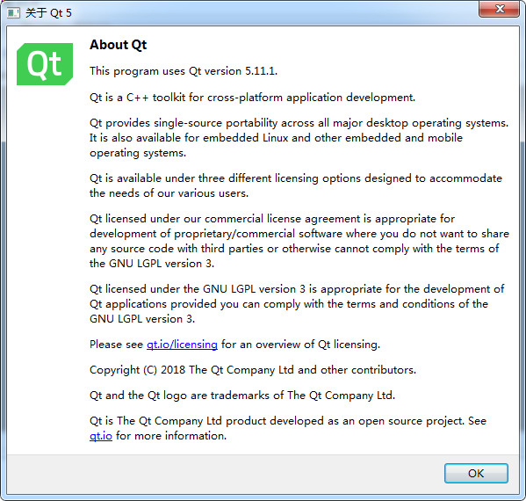
2．MyWord系统菜单
选择“帮助”→“关于Qt 5”菜单项，弹出如图18.17所示的消息框，显示MyWord软件所基于Qt的版本信息。

Slide 22
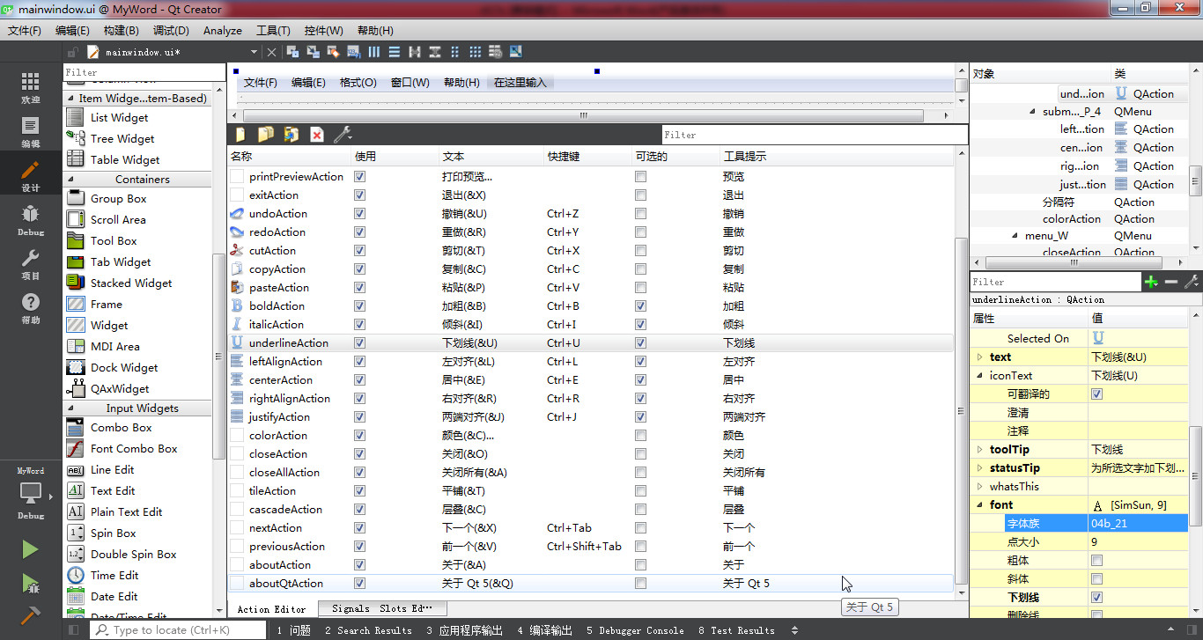
2．MyWord系统菜单
经过以上设计，在此时的软件项目界面设计模式下，可从菜单项编辑器中看到MyWord系统中全部的菜单及其子菜单条目，并可随时对它们中任一个的任意属性进行设置更改，如图18.18所示。

Slide 23
02
1．与菜单对应的工具条
2．附加功能的工具条
工具栏设计

Slide 24
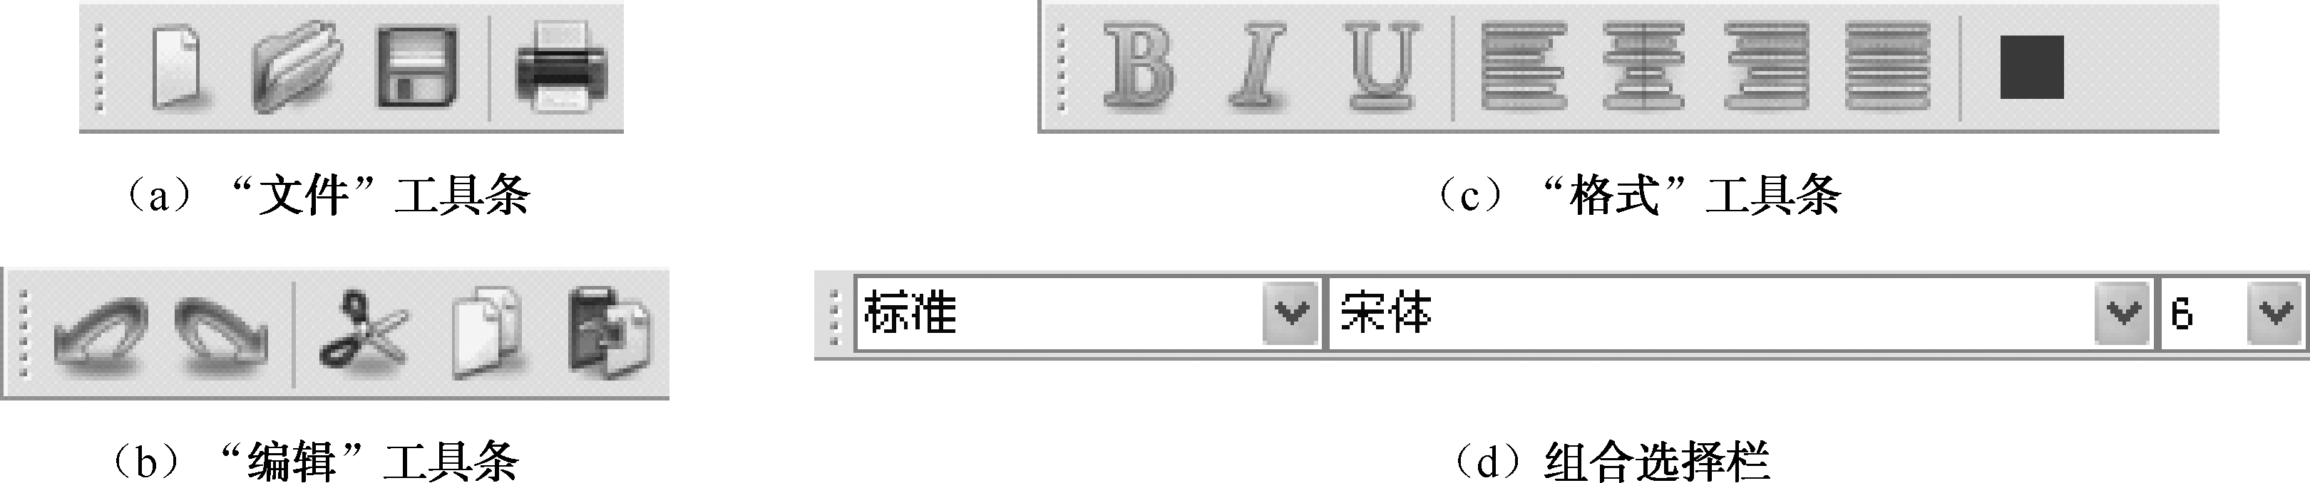
工具栏设计
本系统的工具栏共有四个工具条，其中三个工具条分别对应“文件”“编辑”和“格式”主菜单的功能，如图18.19（a）～图18.19（c）所示；最后一个工具条为组合选择栏，它提供三个组合选择框控件，如图18.19（d）所示，实现用户给文本选择段落标号、添加编号、更改字体和字号等高级功能。

Slide 25
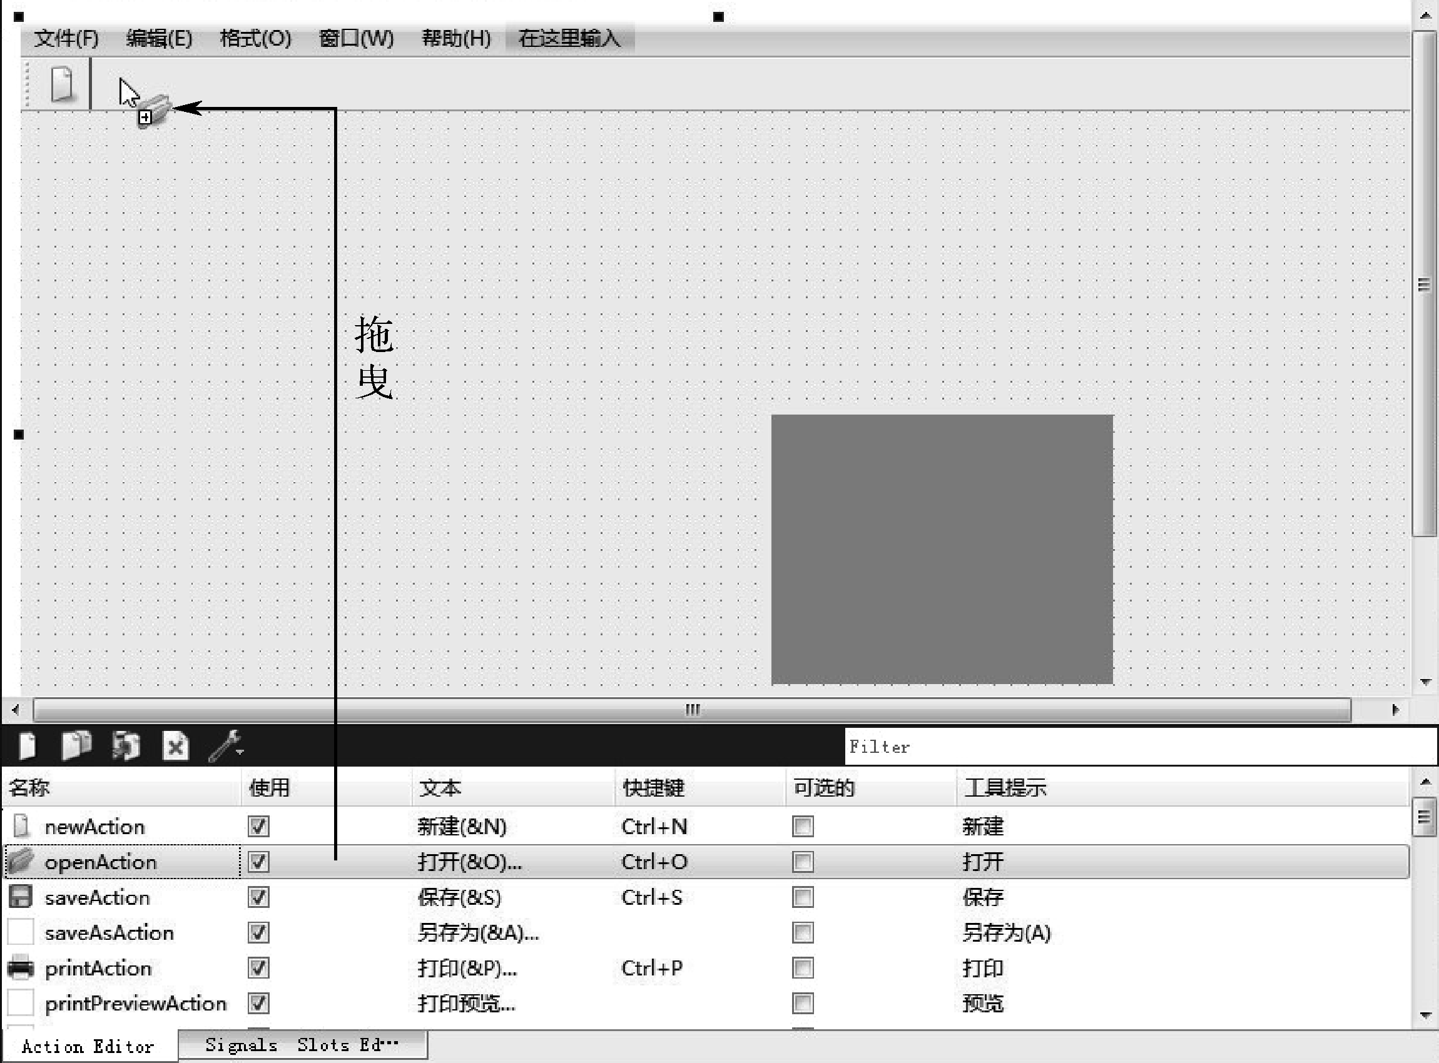
1．与菜单对应的工具条
（1）添加工具按钮
对于与某个菜单项功能完全相同的按钮，只要从菜单项编辑器中将相应的菜单项用鼠标拖曳至工具条上的特定位置即可，如图18.20所示。
图18.20中演示了依次将“文件”主菜单下的“新建”“打开”菜单项拖曳至工具条上生成工具按钮的操作，生成的按钮与原菜单项具有一样的图标、状态提示文字及功能。

Slide 26
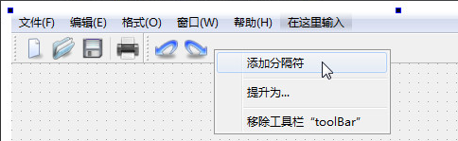
1．与菜单对应的工具条
（2）按钮分隔
与菜单的设计类似，也可按照菜单项功能的组织结构在对应的工具按钮间插入分隔条，方法是右击工具栏选择“添加分隔符”项，如图18.21所示。

Slide 27
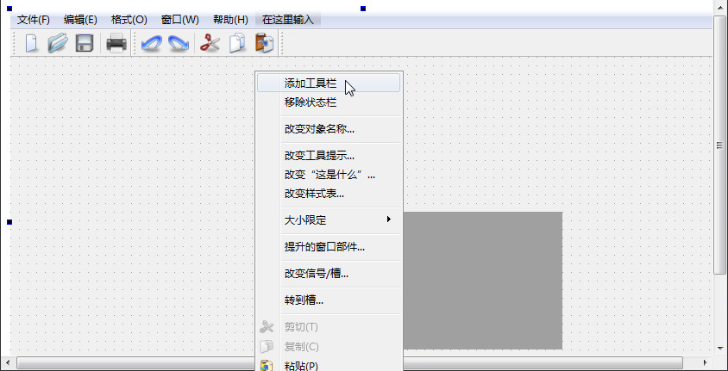
1．与菜单对应的工具条
（3）添加工具条
在Qt系统的界面设计模式下默认在顶端有一个工具条，本例软件因为有多个工具条，故需要用户自己添加。很简单，只要在界面设计模式窗体上右击，选择“添加工具栏”项即可在窗体上添加一个新工具条，然后用同样的方法往其中拖曳菜单项来生成工具按钮，如图18.22所示。
本例将与菜单功能对应的三个工具条设计放置在界面顶部同一行上，完成的效果如图18.23所示。

Slide 28
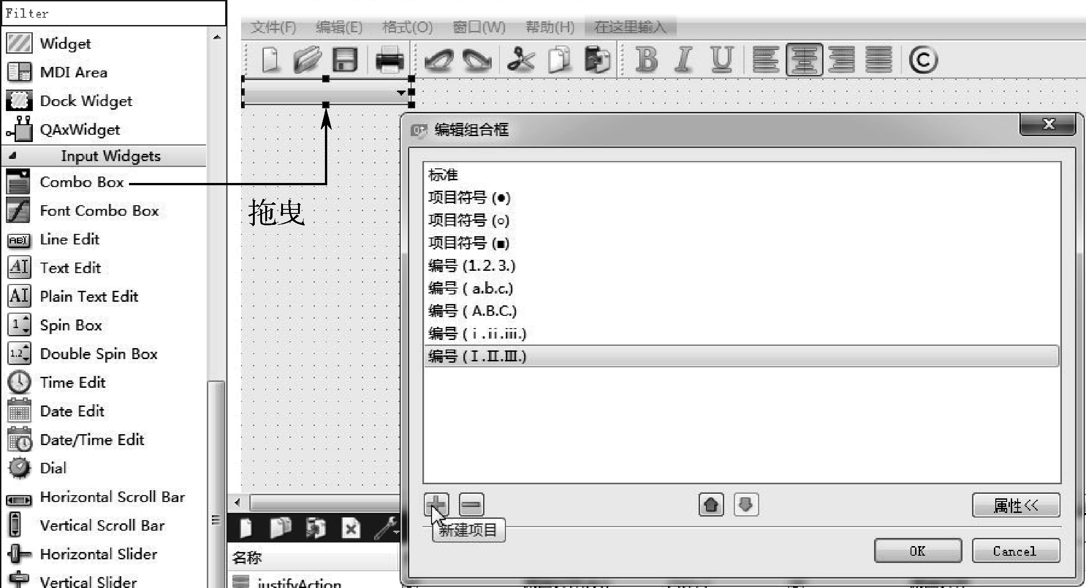
2．附加功能的工具条
本例为实现对文档的高级编辑功能，设计了一个附加功能的工具条，其上是由多个下拉列表构成的组合选择栏。此工具条由于不对应菜单项功能，所以只能由用户从控件工具箱中选择拖曳控件来自定义设计。图18.24演示了往窗体上拖入一个组合框并编辑其中各选项（右击后选择“编辑项目...”项）的操作。

Slide 29
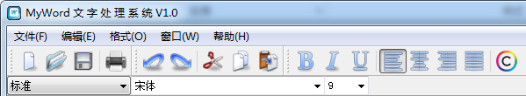
2．附加功能的工具条
附加功能的工具条上还有供用户选择字体和字号的组合框，分别命名为fontComboBox和sizeComboBox，设计好界面后编写系统的初始化函数MainWindow::initMainWindow()，在其中加入如下代码：
QFontDatabase fontdb;
foreach(int fontsize, fontdb.standardSizes()) ui->sizeComboBox->addItem(QString ::number(fontsize));
ui->sizeComboBox->setCurrentIndex(ui->sizeComboBox->findText(QString::number(QApplication::font().pointSize())));
这段代码的作用是加载系统标准字号集，只要在主窗体构造函数中执行initMainWindow()，就可以在启动程序时看到组合框中已经载入了操作系统内置支持的一些标准字体及字号选项。
最终完成的工具栏和主菜单的运行效果如图18.25所示。

Slide 30
03
1．创建多文档区域
2．创建子窗口类
3．创建一个新文档
建立MDI程序框架

Slide 31
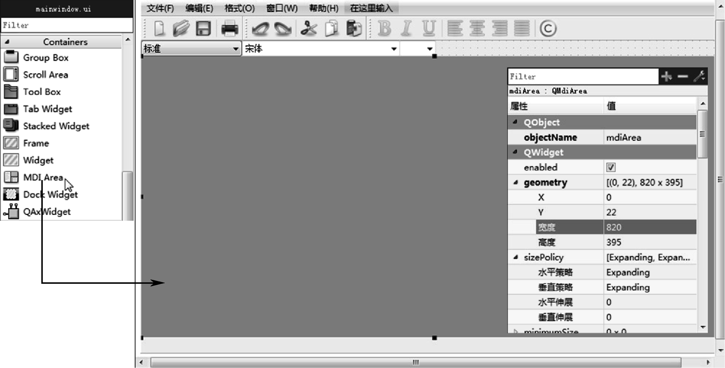
1．创建多文档区域
首先在Qt界面设计模式的工具箱中找到实现多文档区域的组件“MDI Area”（这个组件对应的正是QMdiArea类），如图18.26所示，将其拖曳至窗体，设置其对象名为mdiArea，宽度、高度都要与已经设计好的主窗体界面匹配（刚好填充满除菜单工具栏和状态栏外的全部窗体区域）。
在源文件“mainwindow.cpp”的系统初始化方法initMainWindow()中编写如下两行代码：
ui->mdiArea->setHorizontalScrollBarPolicy(Qt::ScrollBarAsNeeded);
ui->mdiArea->setVerticalScrollBarPolicy(Qt::ScrollBarAsNeeded);

Slide 32
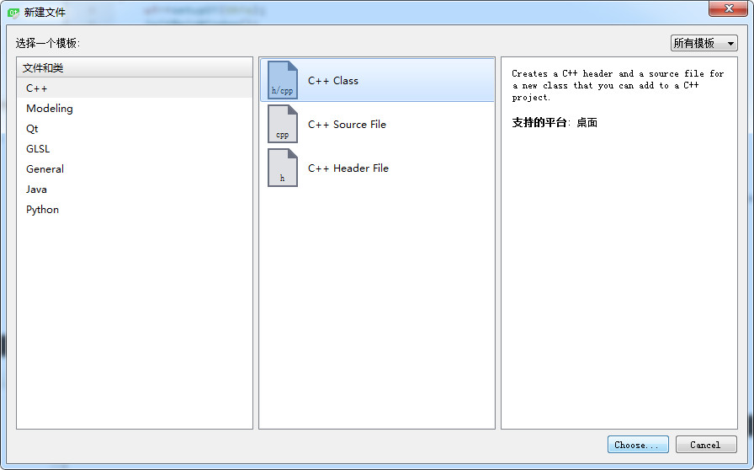
2．创建子窗口类
创建子窗口类的操作如下。
（1）右击项目，选择“添加新文件”项，在弹出的“新建文件”对话框中选择模板为“C++”→“C++ Class”，单击“Choose…”按钮，如图18.27所示。

Slide 33
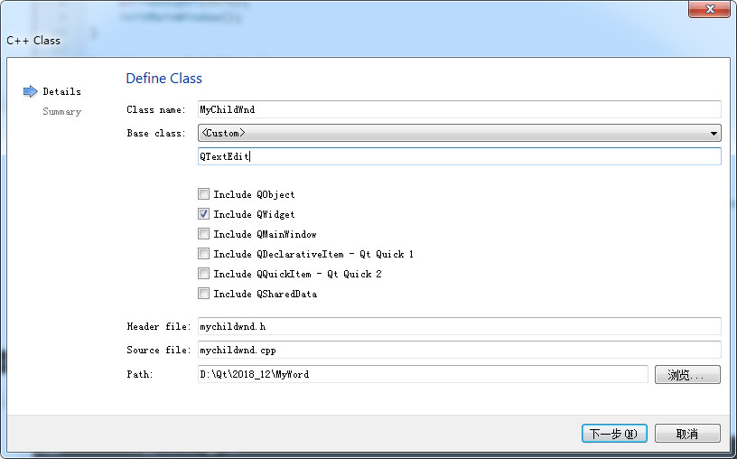
2．创建子窗口类
（2）在弹出的“C++ Class”自定义类细节对话框中，将新类命名为“MyChildWnd”，基类命名为“QTextEdit”，勾选“Include QWidget”复选框，如图18.28所示，然后单击“下一步”按钮直到完成。
完成后在“mychildwnd.h”头文件中添加如下代码。

Slide 34
3．创建一个新文档
创建文档使用的是newDoc()方法，它的功能逻辑如下：
（1）设置窗口编号。
（2）保存文档路径（给myCurDocPath赋值）。
（3）设置子窗口标题。
（4）将文档内容改变信号contentsChanged()关联至docBeModified()槽函数，用于显示文档被修改的状态标识。

Slide 35
3．创建一个新文档
在“mychildwnd.cpp”文件中实现newDoc()方法，代码如下：
#include "mychildwnd.h"
MyChildWnd::MyChildWnd()
{
setAttribute(Qt::WA_DeleteOnClose); //子窗口关闭时销毁该类的对象实例
beSaved = false; //初始文档尚未保存
}
void MyChildWnd::newDoc()
{
//设置窗口编号
static int wndSeqNum = 1;
//将当前打开的文档命名为"Word 文档 编号"的形式，编号在使用一次后自增1
myCurDocPath = tr("Word 文档 %1").arg(wndSeqNum++);
//设置窗口标题，文档被改动后在其名称后面显示"*"号标识
setWindowTitle(myCurDocPath + "[*]" + tr(" - MyWord"));
//文档被改动时发送contentsChanged()信号，执行自定义docBeModified()槽函数
connect(document(),SIGNAL(contentsChanged()),this,SLOT(docBeModified()));
}

Slide 36
3．创建一个新文档
以上代码中在设置窗口标题时添加了“[*]”字符，它可以保证编辑器内容被修改后，在文档标题栏显示出“*”号标识。
下面是docBeModified()槽的定义：
void MyChildWnd::docBeModified()
{
setWindowModified(document()->isModified()); //判断文档内容是否被修改
}
判断文档的内容是否被修改过，可通过QTextDocument类的isModified()方法获知，这里先用QTextEdit类的document()方法来获取它的QTextDocument对象。然后用setWindowModified()方法设置窗口的修改状态标识“*”，如果参数为true，则在标题中设置了“[*]”号的地方显出“*”号，表示文档已被修改。
设置文档子窗口标题通过getCurDocName()方法，定义如下：
QString MyChildWnd::getCurDocName()
{
return QFileInfo(myCurDocPath).fileName();
}

Slide 37
1．新建子窗口
04
2．刷新系统菜单
3．添加子窗口列表
子窗口管理
4．窗口控制
5．窗口关闭

Slide 38
1．新建子窗口
刚才在建立MDI程序框架时已添加创建了代表子窗口的MyChildWnd类，它继承自QTextEDit类，现在就可以使用它来创建文档的子窗口。
在“mainwindow.h”头文件中添加MyChildWnd类的声明：
class MyChildWnd;
然后声明公有方法docNew()：
public:
explicit MainWindow(QWidget *parent = 0);
~MainWindow();
void initMainWindow(); //初始化
void docNew(); //新建文档

Slide 39
1．新建子窗口
该方法用于新建一个文档的子窗口，其方法体实现写在“mainwindow.cpp”源文件中，如下：
void MainWindow::docNew()
{
MyChildWnd *childWnd = new MyChildWnd; //创建MyChildWnd部件
//向多文档区域添加子窗口，childWnd为中心部件
ui->mdiArea->addSubWindow(childWnd);
//根据QTextEdit类是否可以复制信号，设置剪切、复制动作是否可用
connect(childWnd, SIGNAL(copyAvailable(bool)),ui->cutAction,SLOT(setEnabled (bool)));
connect(childWnd,SIGNAL(copyAvailable(bool)),ui->copyAction,SLOT(setEnabled (bool)));
childWnd->newDoc();
childWnd->show();
//使“格式”主菜单下各菜单项及其对应的工具按钮变为可用
formatEnabled();
}
在这个方法中首先创建了MyChildWnd部件，将它作为子窗口的中心部件添加进多文档区域；紧接着关联编辑器的信号和菜单动作，让它们可以随文档的改变而改变状态；然后调用formatEnabled()使“格式”主菜单下的各菜单项及其对应的工具按钮变为可用。

Slide 40
1．新建子窗口
formatEnabled()是主窗口的私有方法，其实现如下：
void MainWindow::formatEnabled()
{
ui->boldAction->setEnabled(true);
ui->italicAction->setEnabled(true);
ui->underlineAction->setEnabled(true);
ui->leftAlignAction->setEnabled(true);
ui->centerAction->setEnabled(true);
ui->rightAlignAction->setEnabled(true);
ui->justifyAction->setEnabled(true);
ui->colorAction->setEnabled(true);
}
给“新建”菜单项添加槽函数：
void MainWindow::on_newAction_triggered()
{
docNew();
}

Slide 41
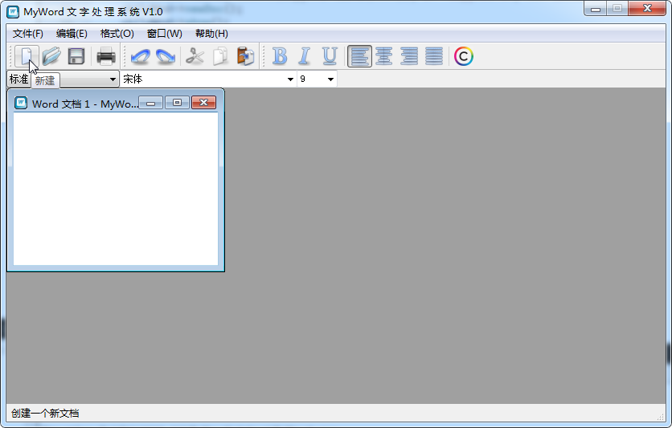
1．新建子窗口
运行程序，选择“文件”→“新建”菜单项或单击工具栏的 按钮，出现“Word 文档1”子窗口，如图18.29所示。

Slide 42
2．刷新系统菜单
在“mainwindow.h”头文件中添加声明：
class QMdiSubWindow;
同时添加私有槽：
private slots:
...
void refreshMenus(); //刷新菜单的槽函数
然后添加私有方法：
private:
Ui::MainWindow *ui;
void formatEnabled(); //使“格式”主菜单及其工具按钮可用
MyChildWnd *activateChildWnd(); //活动文档子窗口
在主窗体初始化方法initMainWindow()中添加如下代码：
refreshMenus();
//当有活动文档子窗口时刷新菜单
connect(ui->mdiArea, SIGNAL(subWindowActivated(QMdiSubWindow*)), this, SLOT (refreshMenus()));

Slide 43
2．刷新系统菜单
refreshMenus()方法的代码（在“mainwindow.cpp”文件中）。
在此方法中根据是否有活动子窗口（打开的文档）来设置各菜单项对应的动作是否可用。而判断是否有活动子窗口用activateChildWnd()方法，代码如下：
MyChildWnd *MainWindow::activateChildWnd()
{
//若有活动文档窗口则将其内的中心部件转换为MyChildWnd类型；若没有则直接返回0
if(QMdiSubWindow *actSubWnd = ui->mdiArea->activeSubWindow())
return qobject_cast<MyChildWnd *>(actSubWnd->widget());
else
return 0;
}
这个方法中首先使用多文档区域类的activeSubWindow()方法来获得区域中的活动子窗口，然后使用qobject_cast 函数进行类型转换，它是QObject类中的函数，能将object对象指针转换为T类型的对象指针，这里则是将活动窗口的中心部件QWidget类型指针转换为MyChildWnd类型指针。

Slide 44
3．添加子窗口列表
首先，在“mainwindow.h”头文件中添加该类的声明：
//添加子窗口菜单项列表
myWndMapper = new QSignalMapper(this); //创建信号映射器
connect(myWndMapper, SIGNAL(mapped(QWidget*)), this, SLOT(setActiveSubWindow(QWidget*)));
addSubWndListMenu();
connect(ui->menu_W, SIGNAL(aboutToShow()), this, SLOT(addSubWndListMenu()));
上段代码首先创建了信号映射器，并且将它的mapped()信号关联到设置活动窗口槽上，然后添加子窗口菜单项，同时将菜单项将要显示的信号关联到更新后的菜单槽上。
添加子窗口菜单项列表的槽函数addSubWndListMenu()的实现代码。

Slide 45
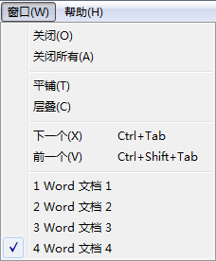
3．添加子窗口列表
这时运行程序，新建4个文档，“窗口”主菜单下的显示效果如图18.30所示。

Slide 46
4．窗口控制
对各文档的子窗口实行控制，可以通过多文档区域组件QMdiArea所提供的一整套子窗口控制方法，将它们各自关联至对应功能菜单项的触发信号槽即可，只须简单地调用即可，实现起来非常方便，下面给出代码。

Slide 47
5．窗口关闭
在“mainwindow.h”头文件中声明：
protected:
void closeEvent(QCloseEvent *event);
在“mainwindow.cpp”文件中编写关闭事件代码：
void MainWindow::closeEvent(QCloseEvent *event)
{
ui->mdiArea->closeAllSubWindows();
if (ui->mdiArea->currentSubWindow())
{
event->ignore();
} else {
event->accept();
}
}

Slide 48
05
界面生成试运行

Slide 49
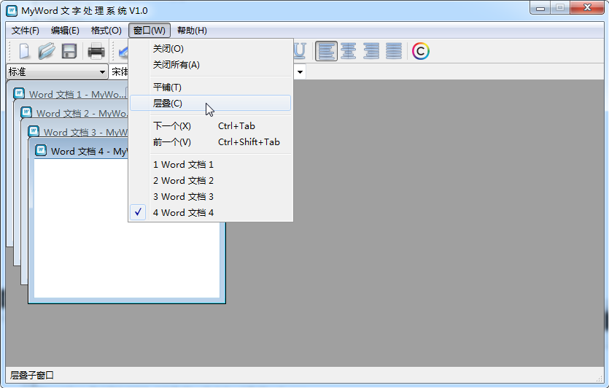
界面生成试运行
经过前文讲述的诸多设计，这个Qt版MyWord软件的界面部分已经开发完毕，可以单独运行了。启动程序，显示MyWord软件的主界面，此时，虽然很多菜单项及工具按钮的功能尚未开发，但已经可以支持新建空白文档、关闭文档，并可将多个文档的窗口平铺或层叠显示，如图18.31所示。

Slide 50
第18章 【综合实例】MyWord字处理软件
——基本编辑功能实现

Slide 51
01
1．加载步骤
2．功能实现
打 开 文 档
3．功能调用

Slide 52
1．加载步骤
加载一个文档的基本步骤如下。
（1）打开指定的文件，读取文件内容到编辑器。
（2）获取文件路径名，并据此进行文档窗口状态的设置（通过setCurDoc()方法）。
（3）将文档内容改变信号关联至显示文档修改状态标识槽docBeModified()。
本例的加载操作通过编写loadDoc()方法实现。

Slide 53
2．功能实现
在“mychildwnd.h”头文件中添加声明：
public:
...
bool loadDoc(const QString &docName); //加载文档内容

Slide 54
2．功能实现
loadDoc()方法的代码如下：
bool MyChildWnd::loadDoc(const QString &docName)
{
if(!docName.isEmpty())
{
if(!QFile::exists(docName))return false;
QFile doc(docName);
if(!doc.open(QFile::ReadOnly))return false;
QByteArray text = doc.readAll();
QTextCodec *text_codec = Qt::codecForHtml(text);
QString str = text_codec->toUnicode(text);
if(Qt::mightBeRichText(str))
{
this->setHtml(str);
} else {
str = QString::fromLocal8Bit(text);
this->setPlainText(str);
}
setCurDoc(docName);
connect(document(),SIGNAL(contentsChanged()),this,SLOT(docBeModified()));
return true;
}
}

Slide 55
2．功能实现
以上程序在读取文件完成后接着调用setCurDoc()方法设置文档窗口状态，下面是该方法的方法体：
void MyChildWnd::setCurDoc(const QString &docName)
{
myCurDocPath = QFileInfo(docName).canonicalFilePath();
beSaved = true; //文档已经被保存过
document()->setModified(false); //文档未被改动
setWindowModified(false); //窗口不显示被改动标识
setWindowTitle(getCurDocName() + "[*]"); //设置文档名为子窗口标题
}
其中，canonicalFilePath()可以除去路径中的符号链接（如“.”和“..”等），它将所载入文档的路径保存到全局变量myCurDocPath中，然后进行一些状态的设置。

Slide 56
3．功能调用
在“mainwindow.h”头文件中声明公有方法：
public:
explicit MainWindow(QWidget *parent = 0);
...
void docOpen(); //打开文档
实现该方法的代码。

Slide 57
3．功能调用
这里遍历查找过程用到一个findChildWnd()方法，在“mainwindow.h”头文件中有它的声明：
private:
Ui::MainWindow *ui;
...
QMdiSubWindow *findChildWnd(const QString &docName); //查找特定的文档子窗口
其实现代码为：
QMdiSubWindow *MainWindow::findChildWnd(const QString &docName)
{
QString canonicalFilePath = QFileInfo(docName).canonicalFilePath();
foreach(QMdiSubWindow *wnd, ui->mdiArea->subWindowList())
{
MyChildWnd *childwnd = qobject_cast<MyChildWnd *>(wnd->widget());
if(childwnd->myCurDocPath == canonicalFilePath) return wnd;
}
return 0;
}

Slide 58
3．功能调用
给“打开”菜单项添加槽函数：
void MainWindow::on_openAction_triggered()
{
docOpen();
}

Slide 59
3．功能调用
首先利用记事本编辑内容“我爱Qt 5编程！”，以文件名“Word 文档1.html”保存到某个目录下，然后运行程序，选择“文件”→“打开”菜单项，或单击工具栏的 按钮，找到事先存盘的文件打开，可以看到编辑的文件内容，如图18.32所示。

Slide 60
1．保存步骤
02
2．功能实现
3．功能调用
保 存 文 档
4．保存提醒

Slide 61
1．保存步骤
保存一个文档的基本步骤如下。
（1）如果文档没有被保存过（用beSaved判断 ），则执行“另存为”操作saveAsDoc()，该操作的逻辑为：
① 从对话框获取文档路径。
② 若路径不为空，则执行保存操作saveDocOpt()。
（2）否则直接执行saveDocOpt()来保存文档，该方法的执行逻辑为：
① 打开指定的文件。
② 将编辑器的文档内容写入其中。
③ 设置文档状态（用setCurDoc()方法）。

Slide 62
2．功能实现
在“mychildwnd.h”头文件中添加声明：
public:
MyChildWnd();
...
bool saveDoc(); //保存文件
bool saveAsDoc(); //另存为
bool saveDocOpt(QString docName); //具体执行保存操作
下面是“保存”操作的代码：
bool MyChildWnd::saveDoc()
{
if(!beSaved) return saveAsDoc();
else return saveDocOpt(myCurDocPath);
}
这里首先使用beSaved判断文档是否被保存过。如果没有，则要先进行“另存为”操作；否则直接写入文件即可。

Slide 63
2．功能实现
下面是“另存为”方法的定义：
bool MyChildWnd::saveAsDoc()
{
QString docName = QFileDialog::getSaveFileName(this, tr("另存为"), myCurDoc Path, tr("HTML 文档 (*.htm *.html);;所有文件 (*.*)"));
if(docName.isEmpty()) return false;
else return saveDocOpt(docName);
}

Slide 64
2．功能实现
“另存为”功能先通过“文件”对话框获取文档将要保存的路径，路径不为空才会进行文件的写入操作，它由saveDocOpt()方法实现：
bool MyChildWnd::saveDocOpt(QString docName)
{
if(!(docName.endsWith(".htm", Qt::CaseInsensitive) || docName.endsWith (".html", Qt::CaseInsensitive)))
{
docName += ".html"; //默认保存为 HTML 文档
}
QTextDocumentWriter writer(docName);
bool success = writer.write(this->document());
if (success) setCurDoc(docName);
return success;
}

Slide 65
3．功能调用
在“mainwindow.h”头文件中声明公有方法：
public:
explicit MainWindow(QWidget *parent = 0);
~MainWindow();
...
void docSave(); //保存文档
void docSaveAs(); //文档另存为
因为“保存”和“另存为”功能在MyChildWnd类中已经实现了，所以这里只需要调用相应的方法即可，代码如下：
void MainWindow::docSave()
{
if(activateChildWnd() && activateChildWnd()->saveDoc())
statusBar()->showMessage(tr("保存成功"), 2000);
}
void MainWindow::docSaveAs()
{
if(activateChildWnd() && activateChildWnd()->saveAsDoc())
statusBar()->showMessage(tr("保存成功"), 2000);
}

Slide 66
3．功能调用
分别给“保存”“另存为”菜单项添加槽函数：
void MainWindow::on_saveAction_triggered()
{
docSave();
}
void MainWindow::on_saveAsAction_triggered()
{
docSaveAs();
}

Slide 67
4．保存提醒
在“mychildwnd.h”头文件中添加声明：
private:
...
bool promptSave(); //用户关闭文档时提示保存
promptSave()方法的实现代码如下：
bool MyChildWnd::promptSave()
{
if(!document()->isModified()) return true;
QMessageBox::StandardButton result;
result = QMessageBox::warning(this, tr("MyWord"), tr("文档'%1'已被更改,保存吗?").arg(getCurDocName()), QMessageBox::Save | QMessageBox::Discard | QMessageBox::Cancel);
if(result == QMessageBox::Save) return saveDoc();
else if (result == QMessageBox::Cancel) return false;
return true;
}

Slide 68
4．保存提醒
重写系统“关闭”操作closeEvent()的逻辑为：
① 如果promptSave()方法返回值为真则关闭窗口。
② 如果promptSave()方法返回值为假则忽略此事件。
重写的closeEvent()代码如下：
void MyChildWnd::closeEvent(QCloseEvent *event)
{
if(promptSave())
{
event->accept();
} else {
event->ignore();
}
}

Slide 69
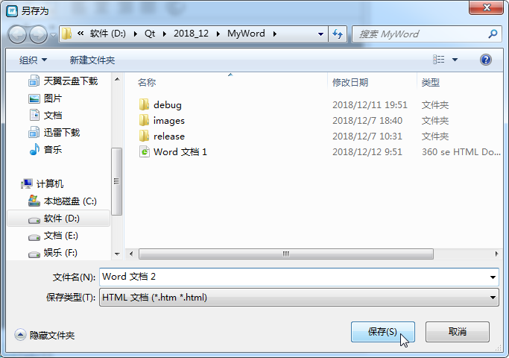
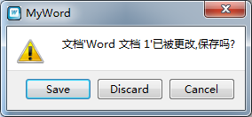
4．保存提醒
运行程序，新建一个文档，编辑内容“Qt版MyWord真好用！”，选择“窗口”→“关闭”菜单项，弹出如图18.33（a）所示的提示框，单击“Save”按钮，弹出如图18.33（b）所示的“另存为”对话框，将文档改名为“Word文档 2”后保存。

Slide 70
03
1．撤销与重做
2．剪切、复制和粘贴
文 档 操 作

Slide 71
1．撤销与重做
分别给“编辑”→“撤销”“重做”这两个菜单项添加槽函数：
void MainWindow::on_undoAction_triggered()
{
docUndo(); //文档撤销方法
}
void MainWindow::on_redoAction_triggered()
{
docRedo(); //文档重做方法
}

Slide 72
2．剪切、复制和粘贴
下面给“编辑”→“剪切”“复制”“粘贴”几个菜单项添加槽函数：
void MainWindow::on_cutAction_triggered()
{
docCut(); //剪切方法
}
void MainWindow::on_copyAction_triggered()
{
docCopy(); //复制方法
}
void MainWindow::on_pasteAction_triggered()
{
docPaste(); //粘贴方法
}

Slide 73
2．剪切、复制和粘贴
在“mainwindow.h”头文件中声明公有方法：
public:
explicit MainWindow(QWidget *parent = 0);
~MainWindow();
...
void docUndo(); //撤销
void docRedo(); //重做
void docCut(); //剪切
void docCopy(); //复制
void docPaste(); //粘贴
由于文档的以上这些基本操作功能在MyChildWnd类的父类QTextEdit中都已经实现了，所以这里只要在其中简单地调用对应的方法即可，代码。

Slide 74
第18章 【综合实例】MyWord字处理软件
——文档排版美化功能实现

Slide 75
01
1．子窗口的操作
2．格式功能调用
字体格式设置
3．字体、字号选择功能

Slide 76
1．子窗口的操作
子窗口通过setFormatOnSelectedWord()方法操作设置字体格式。
在“mychildwnd.h”头文件中声明：
public:
...
void setFormatOnSelectedWord(const QTextCharFormat &fmt);
在“mychildwnd.cpp”文件中编写其代码：
void MyChildWnd::setFormatOnSelectedWord(const QTextCharFormat &fmt)
{
QTextCursor tcursor = this->textCursor();
if(!tcursor.hasSelection()) tcursor.select(QTextCursor::WordUnderCursor);
tcursor.mergeCharFormat(fmt);
this->mergeCurrentCharFormat(fmt);
}
上段代码调用了QTextCursor的mergeCharFormat()方法，将参数fmt所表示的格式应用在光标所选的字符上。

Slide 77
2．格式功能调用
为“格式”→“字体”→“加粗”“倾斜”“下画线”三个子菜单项添加槽函数：
void MainWindow::on_boldAction_triggered()
{
textBold();
}
void MainWindow::on_italicAction_triggered()
{
textItalic();
}
void MainWindow::on_underlineAction_triggered()
{
textUnderline();
}

Slide 78
2．格式功能调用
在“mainwindow.h”头文件中声明公有方法：
public:
explicit MainWindow(QWidget *parent = 0);
...
void textBold(); //加粗
void textItalic(); //倾斜
void textUnderline(); //加下画线

Slide 79
2．格式功能调用
在“mainwindow.cpp”文件中实现它们的代码如下：
void MainWindow::textBold()
{
QTextCharFormat fmt;
fmt.setFontWeight(ui->boldAction->isChecked() ? QFont::Bold : QFont::Normal);
if(activateChildWnd()) activateChildWnd()->setFormatOnSelectedWord(fmt);
}
void MainWindow::textItalic()
{
QTextCharFormat fmt;
fmt.setFontItalic(ui->italicAction->isChecked());
if(activateChildWnd()) activateChildWnd()->setFormatOnSelectedWord(fmt);
}
void MainWindow::textUnderline()
{
QTextCharFormat fmt;
fmt.setFontUnderline(ui->underlineAction->isChecked());
if(activateChildWnd()) activateChildWnd()->setFormatOnSelectedWord(fmt);
}

Slide 80
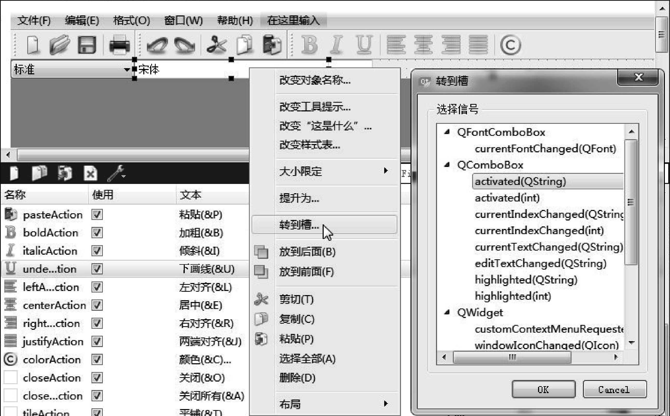
3．字体、字号选择功能
要使程序支持从组合框中选择字体、字号，需要为字体和字号组合框添加槽函数，操作方法为：右击设计模式窗口界面上的字体组合框，选择“转到槽...”项，在弹出的对话框中选择信号类型为“activated(QString)”即可，如图18.34所示。字号组合框所用的信号类型也一样，添加操作类同。

Slide 81
3．字体、字号选择功能
编写两个组合框的槽函数代码为：
void MainWindow::on_fontComboBox_activated(const QString &arg1)
{
textFamily(arg1); //设置字体
}
void MainWindow::on_sizeComboBox_activated(const QString &arg1)
{
textSize(arg1); //设置字号
}
在“mainwindow.h”头文件中声明公共方法：
public:
explicit MainWindow(QWidget *parent = 0);
...
void textFamily(const QString &fmly); //字体
void textSize(const QString &ps); //字号

Slide 82
3．字体、字号选择功能
在“mainwindow.cpp”文件中实现它们的代码如下：
void MainWindow::textFamily(const QString &fmly)
{
QTextCharFormat fmt;
fmt.setFontFamily(fmly);
if(activateChildWnd()) activateChildWnd()->setFormatOnSelectedWord(fmt);
}
void MainWindow::textSize(const QString &ps)
{
qreal pointSize = ps.toFloat();
if (ps.toFloat() > 0)
{
QTextCharFormat fmt;
fmt.setFontPointSize(pointSize);
if(activateChildWnd())activateChildWnd()->setFormatOnSelectedWord(fmt);
}
}

Slide 83
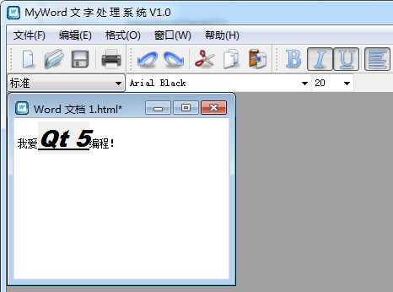
3．字体、字号选择功能
运行程序，打开“Word文档 1”，选中当中的文本“Qt 5”，选择字体类型为“Arial Black”，字号为20、倾斜加下画线，效果如图18.35所示。

Slide 84
02
段落对齐设置

Slide 85
段落对齐设置
为保证“格式”→“段落”下各子菜单项的互斥可选性，在系统初始化方法initMainWindow()中添加如下代码：
//将“段落”菜单下的各对齐方式功能项加入同一个菜单项组，以便在程序运行的任一时刻，用户能
//且只能选中其中一项
QActionGroup *alignGroup = new QActionGroup(this);
alignGroup->addAction(ui->leftAlignAction);
alignGroup->addAction(ui->centerAction);
alignGroup->addAction(ui->rightAlignAction);
alignGroup->addAction(ui->justifyAction);
ui->leftAlignAction->setChecked(true);

Slide 86
段落对齐设置
然后，为各子菜单项添加槽函数：
void MainWindow::on_leftAlignAction_triggered()
{
textAlign(ui->leftAlignAction); //左对齐
}
void MainWindow::on_centerAction_triggered()
{
textAlign(ui->centerAction); //居中对齐
}
void MainWindow::on_rightAlignAction_triggered()
{
textAlign(ui->rightAlignAction); //右对齐
}
void MainWindow::on_justifyAction_triggered()
{
textAlign(ui->justifyAction); //两端对齐
}

Slide 87
段落对齐设置
在上面代码中，各子菜单项的槽函数无一例外都是调用名为textAlign()的方法来设置对齐方式的。该方法的方法体位于主窗体源代码“mainwindow.cpp”文件中，如下：
void MainWindow::textAlign(QAction *act)
{
if(activateChildWnd())
{
if(act == ui->leftAlignAction)
activateChildWnd()->setAlignOfDocumentText(1);
else if(act == ui->centerAction)
activateChildWnd()->setAlignOfDocumentText(2);
else if(act == ui->rightAlignAction)
activateChildWnd()->setAlignOfDocumentText(3);
else if(act == ui->justifyAction)
activateChildWnd()->setAlignOfDocumentText(4);
}
}

Slide 88
段落对齐设置
在“mychildwnd.h”头文件中声明公有方法：
public:
...
void setAlignOfDocumentText(int aligntype); //设置对齐样式
在“mychildwnd.cpp”文件中编写其代码：
void MyChildWnd::setAlignOfDocumentText(int aligntype)
{
if(aligntype==1)this->setAlignment(Qt::AlignLeft | Qt::AlignAbsolute);
else if(aligntype==2)this->setAlignment(Qt::AlignHCenter);
else if(aligntype==3)this->setAlignment(Qt::AlignRight | Qt::AlignAbsolute);
else if(aligntype==4) this->setAlignment(Qt::AlignJustify);
}

Slide 89
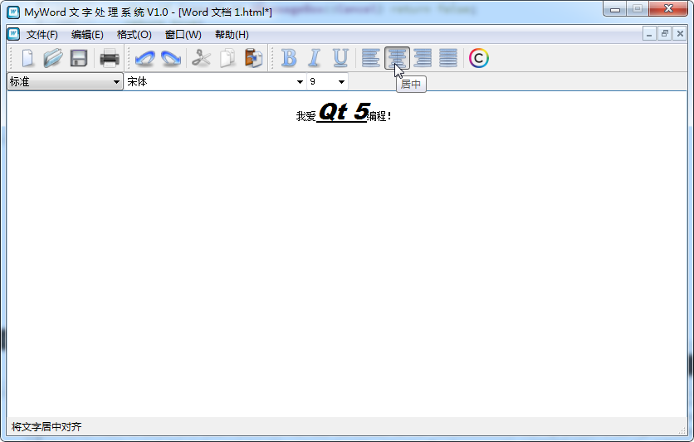
段落对齐设置
运行程序，将“Word文档 1”子窗口最大化，单击 （居中）按钮，文字变为居中显示，如图18.36所示。

Slide 90
03
颜 色 设 置

Slide 91
颜色设置
为“格式”→“颜色”菜单项添加槽函数：
void MainWindow::on_colorAction_triggered()
{
textColor();
}
在“mainwindow.h”头文件中声明公有方法：
public:
explicit MainWindow(QWidget *parent = 0);
...
void textColor(); //设置颜色

Slide 92
颜色设置
在“mainwindow.cpp”文件中实现它的代码如下：
void MainWindow::textColor()
{
if(activateChildWnd())
{
QColor color = QColorDialog::getColor(activateChildWnd()->textColor(), this);
if(!color.isValid()) return;
QTextCharFormat fmt;
fmt.setForeground(color);
activateChildWnd()->setFormatOnSelectedWord(fmt);
QPixmap pix(16, 16);
pix.fill(color);
ui->colorAction->setIcon(pix);
}
}

Slide 93
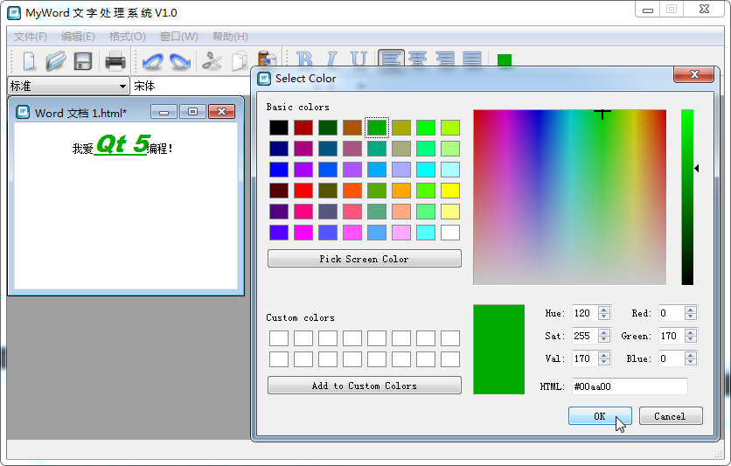
颜色设置
运行程序，打开“Word文档 1”，选中文字“Qt 5”，选择“格式”→“颜色”菜单项，弹出如图18.37所示的“Select Color”对话框，在其中可以设置文字颜色。

Slide 94
04
1．在子窗口中设置段落标号、编号
2．主窗口功能调用
段落标号、编号

Slide 95
1．在子窗口中设置段落标号、编号
在“mychildwnd.h”头文件中声明公有方法：
public:
...
void setParaStyle(int pstyle); //设置段落标号、编号
在“mychildwnd.cpp”文件中编写其代码。

Slide 96
2．主窗口功能调用
要在主窗口中使用段落标号和编号设置功能，还要为其组合框添加槽函数，操作为：右击设计模式窗口界面上的设置段落标号和编号的组合框，选择“转到槽...”项，在弹出的对话框中选择信号类型为“activated(int)”即可，如图18.38所示。

Slide 97
2．主窗口功能调用
槽函数代码为：
void MainWindow::on_styleComboBox_activated(int index)
{
paraStyle(index);
}
在“mainwindow.h”头文件中声明公有方法：
public:
explicit MainWindow(QWidget *parent = 0);
...
void paraStyle(int sidx); //段落标号和编号
在“mainwindow.cpp”文件中实现它的功能：
void MainWindow::paraStyle(int sidx)
{
if (activateChildWnd()) activateChildWnd()->setParaStyle(sidx);
}

Slide 98
2．主窗口功能调用
运行程序，打开“Word 文档 1”，在里面编辑几段文字，并添加项目符号和编号，效果如图18.39所示。

Slide 99
05
1．添加打印模块支持
2．实现打印及预览功能
文档打印与预览

Slide 100
1．添加打印模块支持
Qt 5将使用打印相关的类单独放到了QtPrintSupport模块中，因此需要在项目配置文件MyWord.pro中添加支持。
还要在“mainwindow.h”中包含头文件：
#include <QPrintDialog>
#include <QPrinter>
#include <QPrintPreviewDialog>
在“mychildwnd.h”中也要包含头文件：
#include <QPrinter>

Slide 101
2．实现打印及预览功能
为“文件”→“打印”“打印预览”菜单项添加槽函数：
void MainWindow::on_printAction_triggered()
{
docPrint(); //打印功能
}
void MainWindow::on_printPreviewAction_triggered()
{
docPrintPreview(); //打印预览功能
}
在“mainwindow.h”头文件中声明公有方法：
public:
explicit MainWindow(QWidget *parent = 0);
...
void docPrint();
void docPrintPreview();
void printPreview(QPrinter *);

Slide 102
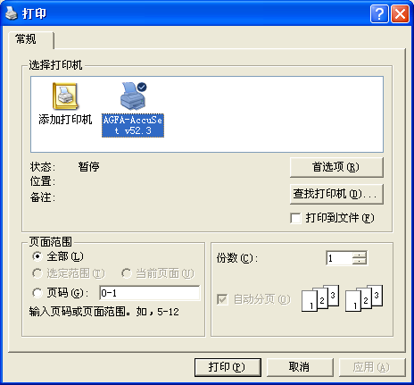
2．实现打印及预览功能
最后，在“mainwindow.cpp”文件中实现以上各方法的代码。
运行程序，打开“Word文档 1”，选择“文件”→“打印”菜单项，弹出如图18.40所示的“打印”对话框。选择“文件”→“打印预览”菜单项，在弹出的“Print Preview”对话框中可看到“Word文档 1”打印的整体效果。

